Slide 1

Часть 1. SMM (Основы продвижение в соц. сетях)

Slide 2

Что такое SMM?

Slide 3
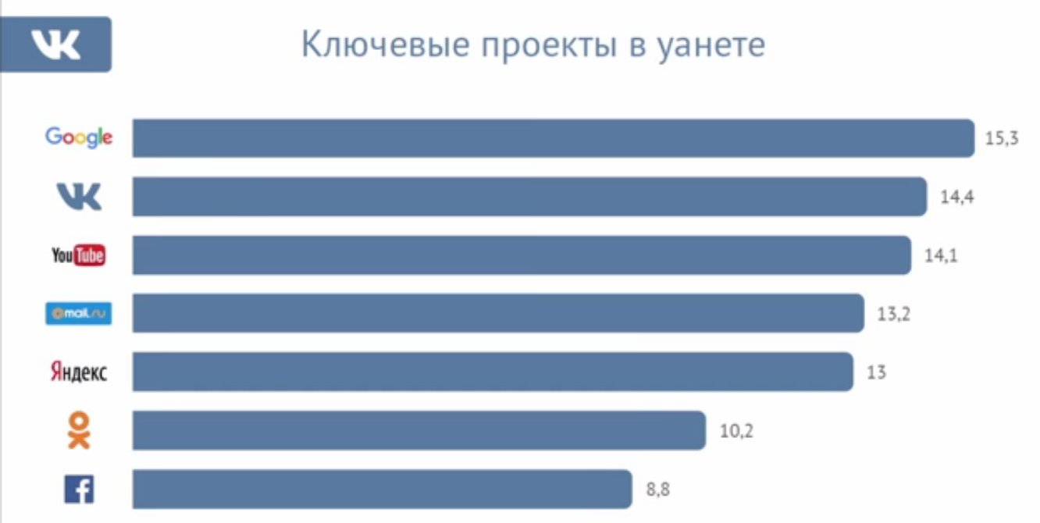
Ключевые проекты уанета

Slide 4
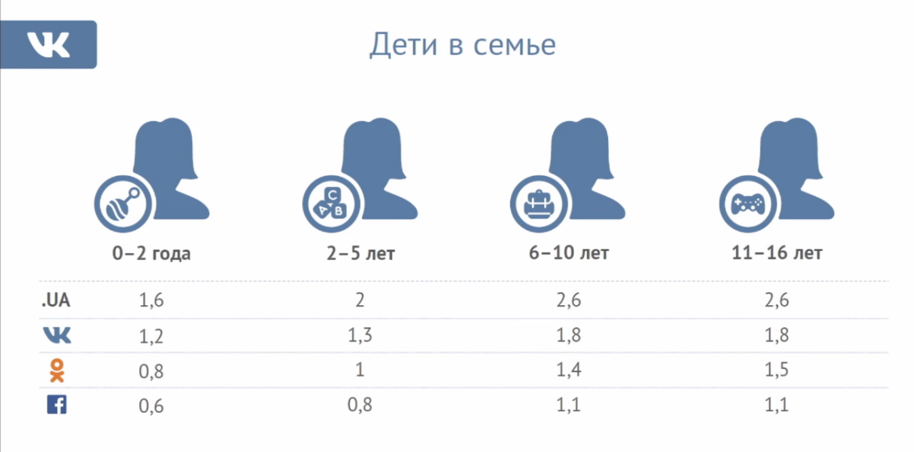
Дети в семье у пользователей соц. сетей

Slide 5
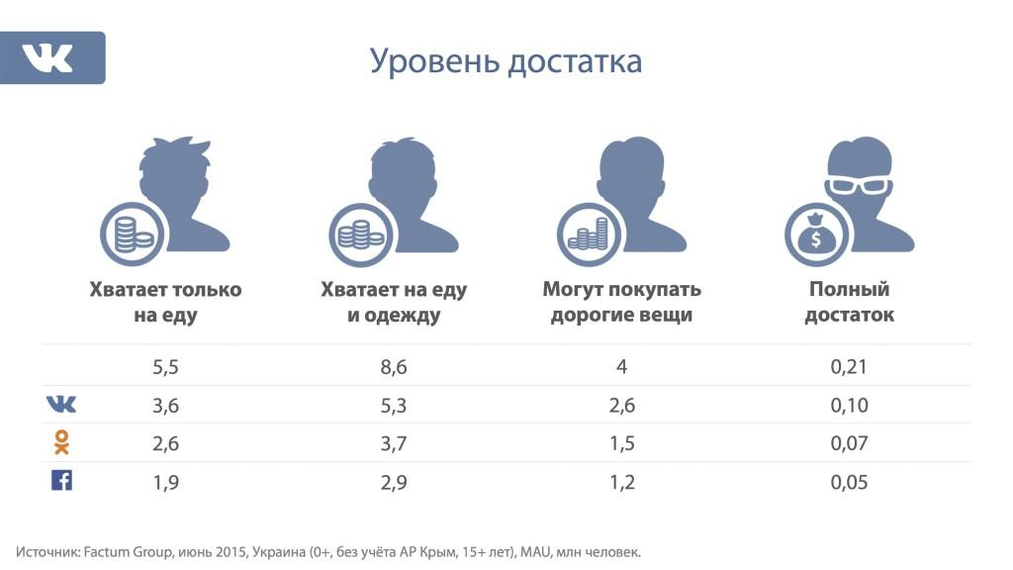
Уровень достатка у пользователей соц. сетей

Slide 6
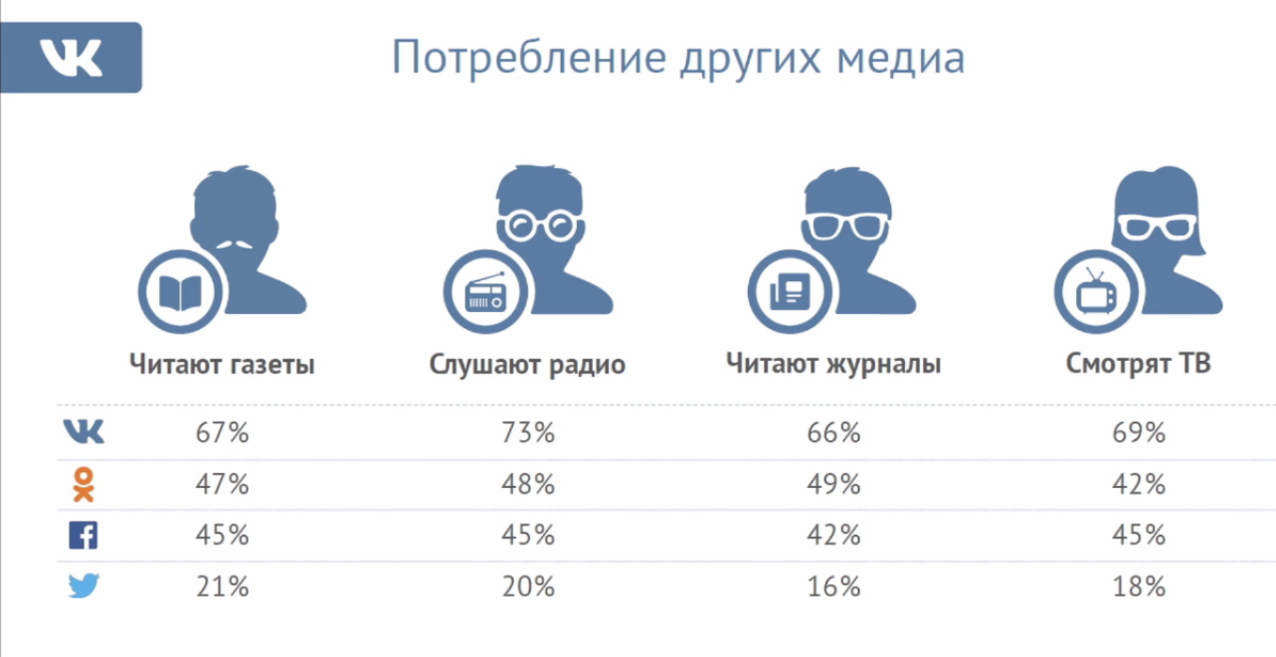
Потребление других медиа

Slide 7
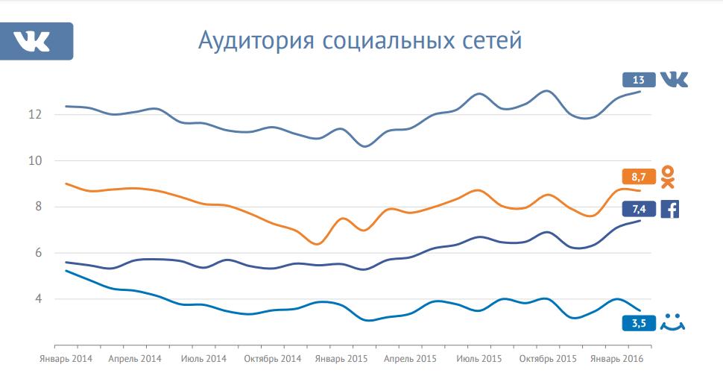
Аудитория соц. сетей

Slide 8

Задачи социального маркетинга

Slide 9

Продажи

Slide 10

Трафик на сайт

Slide 11

Брендинг

Slide 12

Повторные продажи

Slide 13

Преимущества социальных сетей

Slide 14
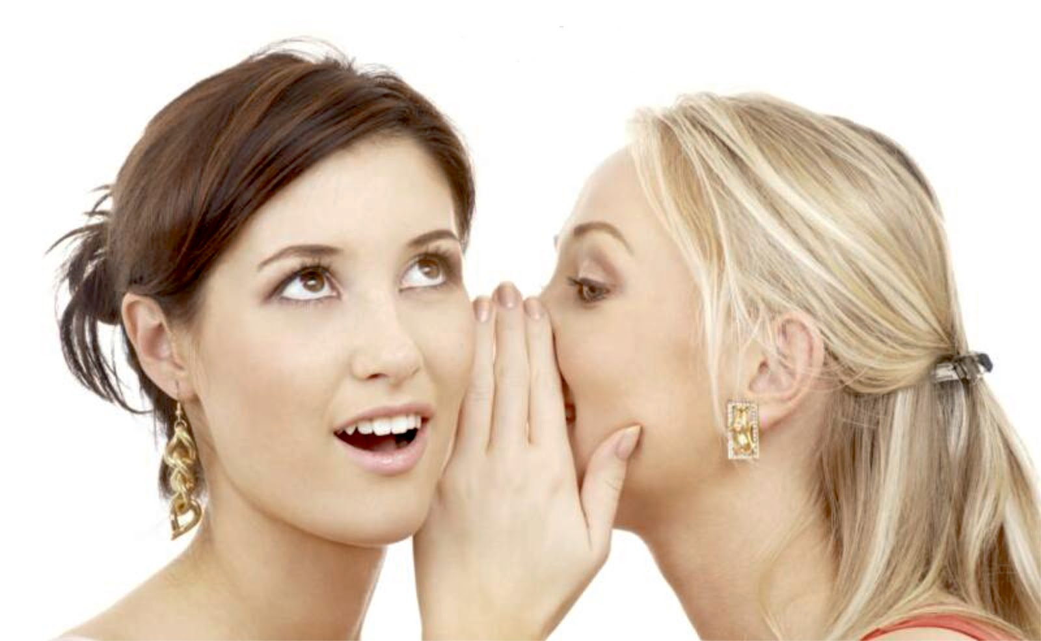
Сарафанное радио

Slide 15

Узкий таргетинг

Slide 16

Обратная связь

Slide 17

Кому подходит SMM?

Slide 18

Крупный бизнес

Slide 19

Средний и малый бизнес

Slide 20

Интернет-бизнес

Slide 21

B2b-сектор

Slide 22

Для кого SMM неэффективен

Slide 23

Узкоспециальный B2b

Slide 24
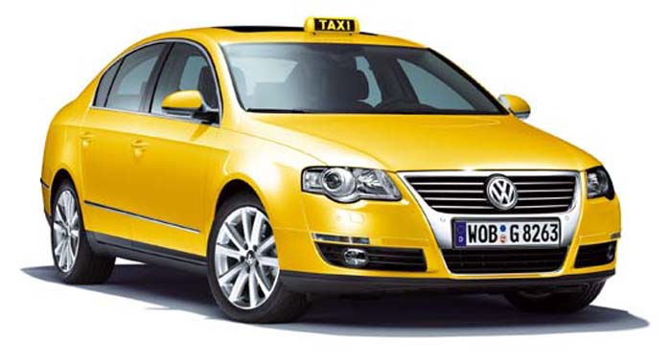
Бизнес со спонтанными продажами

Slide 25

Мифы об SMM

Slide 26

SMM – это дорого

Slide 27
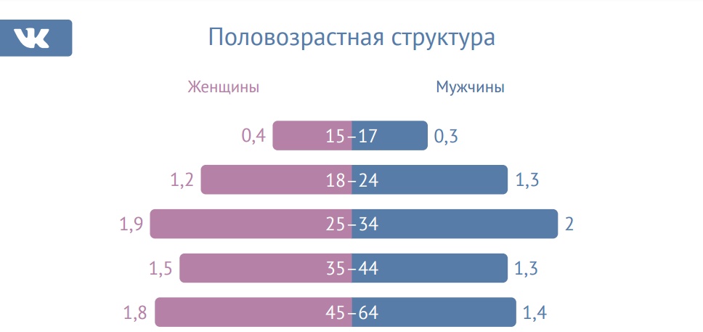
В соц. сетях сидят только дети

Slide 28
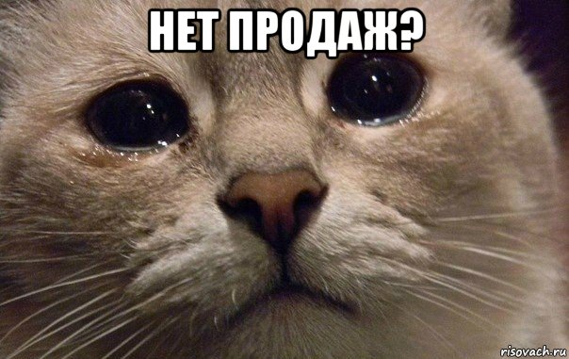
В соц.сетях ничего не покупают

Slide 29

Эффективность SMM нельзя посчитать

Slide 30

Стратегия продвижения в соц. сетях

Slide 31

Определение задач SMM-кампании

Slide 32

Определение ЦА

Slide 33

Параметры целевой аудитории
География
Социально-демографические: пол, возраст, семейное положение, должность, образование, уровень дохода
Интересы, увлечения

Slide 34

Подбор соц. площадок с вашей ЦА

Slide 35
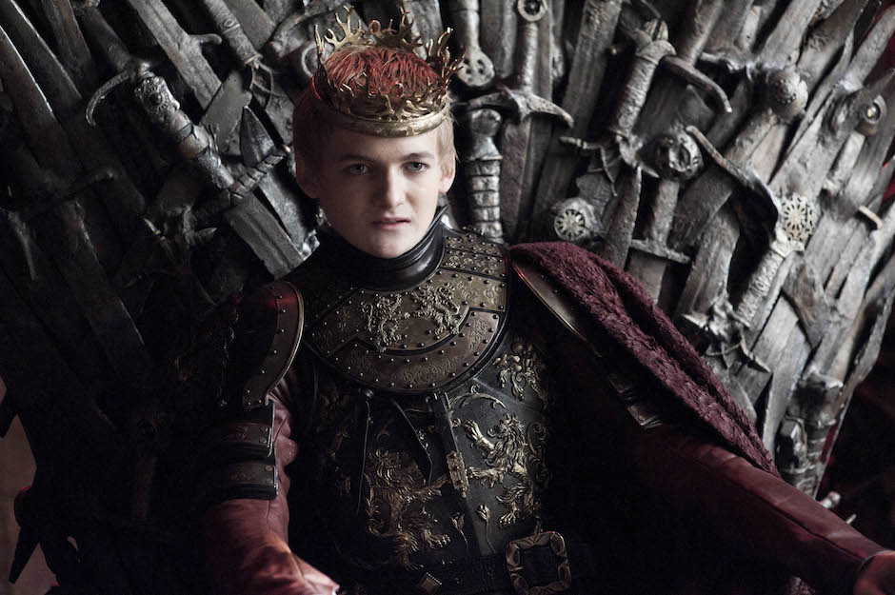
КОНТЕНТ - КОРОЛЬ

Slide 36
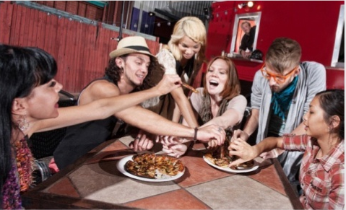
Найти баланс между вашим видением контента и интересами подписчиков

Slide 37
Источники для анализа контента:
Анализ страниц конкурентов;
Анализ социальных профилей вашей ЦА;
Использование текущей аналитики постов;
Использование социального поиска на Facebook

Slide 38
Вводим в строку поиска:
Interests liked by people
who like Название страницы
Pages liked by people who like Название страницы

Slide 39
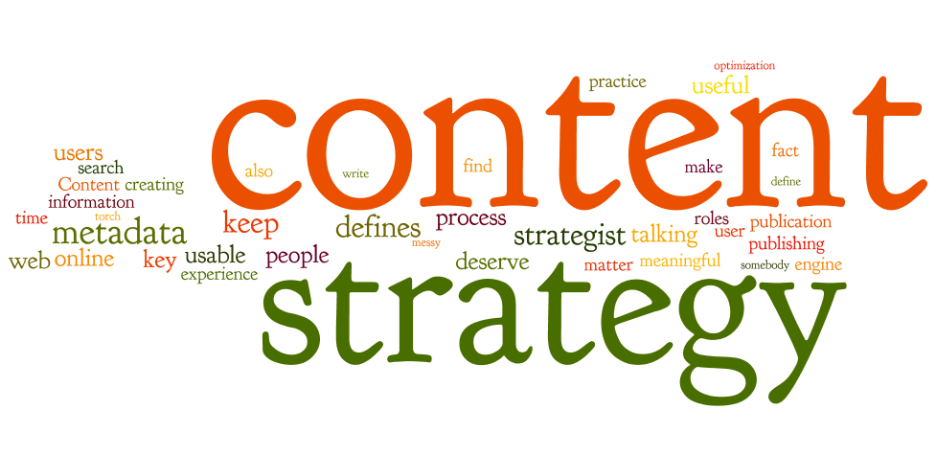
Разработка контент-стратегии

Slide 40
Категории контента
Юмор
Инфографика
Тематические подборки
Полезные советы
Новости индустрии
Конкурсы
Видеоуроки
Коммерческие посты

Slide 41
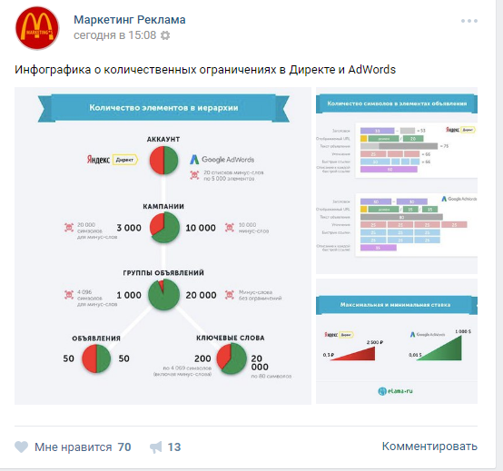
Пост «Инфографика»

Slide 42
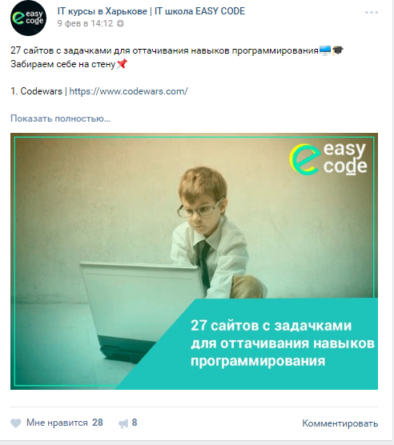
Пост «Тематические подборки»

Slide 43

Определение категорий контента

Slide 44

Частота и время публикации постов

Slide 45
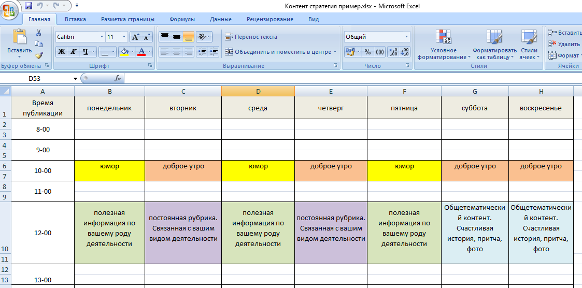
Шаблон контент-плана

Slide 46
Сервисы отложенного постинга
Feedman
Time2Post
Sociate
SMMPlanner

Slide 47
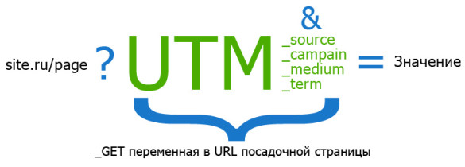
UTM-метки

Slide 48
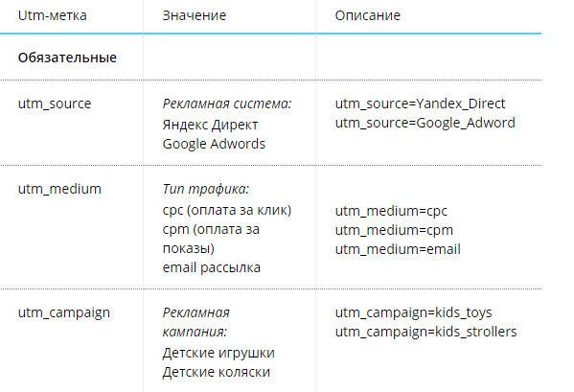
Обязательные параметры UTM-меток

Slide 49
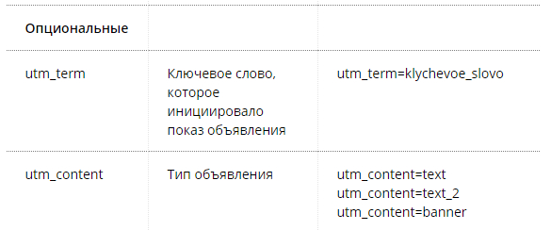
Опциональные параметры UTM-меток

Slide 50
Генераторы UTM-меток
Компоновщик URL от Google
Tools.Yaroshenko
UTMurl

Slide 51
Домашнее задание
Определить задачи продвижения в SMM вашего бизнеса
Определить ЦА
Определить соц. площадки с вашей ЦА
Разработать контент-план

